Slide 1
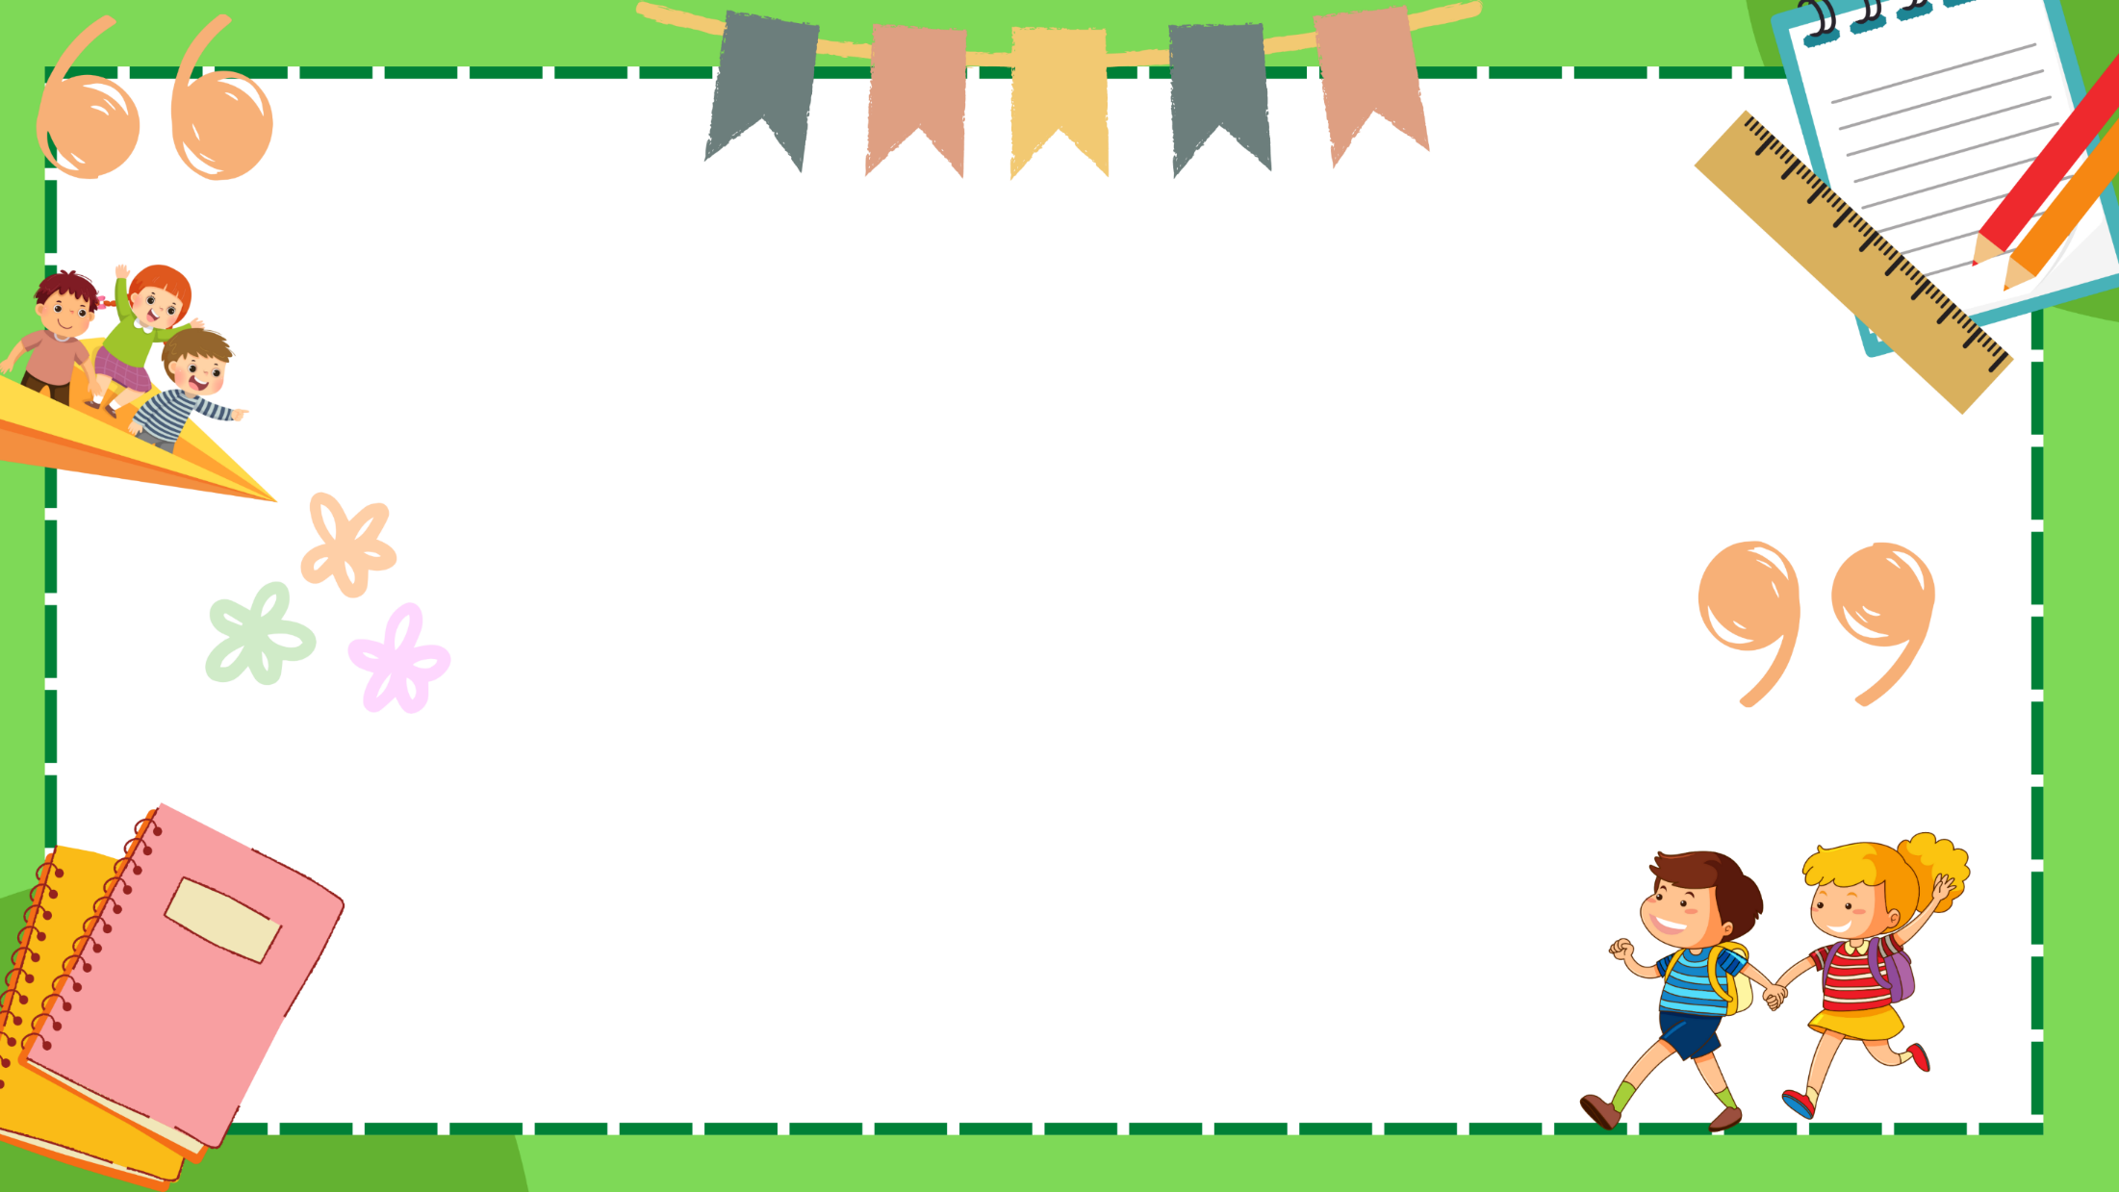
ỦY BAN NHÂN DÂN QUẬN LONG BIÊN
TRƯỜNG TIỂU HỌC ĐÔ THỊ VIỆT HƯNG
BÀI GIẢNG ĐIỆN TỬ
KHỐI 3
MÔN: TIẾNG VIỆT

Slide 5
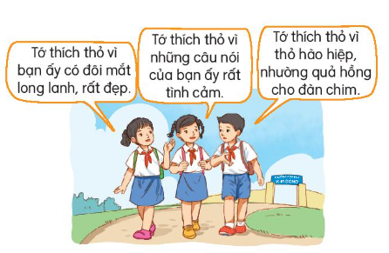
1. Đọc lời tranh luận của các bạn trong tranh và phát biểu ý kiến của em về thỏ con
Bạn nào khen thỏ về hình thức bên ngoài?
Bạn nào khen thỏ về cách nói năng?
Bạn nào khen thỏ về việc làm tốt của thỏ?

Slide 6
Trình bày
Nhận xét

Slide 8
Viết đoạn văn nêu lí do em thích (hoặc không thích) một nhân vật trong câu chuyện Quả hồng của thỏ con.
Nhớ lại câu chuyện Quả hồng của thỏ con, tìm nhân vật mình thích (hoặc không thích) và nêu lý do
THẢO LUẬN NHÓM 4

Slide 9
Trình bày
Nhận xét

Slide 10
Trao đổi bài viết
Bài viết đã đúng yêu cầu
Đủ câu
Bài viết có sáng tạo
(thêm ý mới)
Bài viết có nhiều câu văn hay
(dùng từ hay)

Slide 12
Nói về những điều thích hoặc không thích một nhân vật nào đó trong các câu chuyện các em đã đọc hoặc trong cuộc sống.

Slide 13
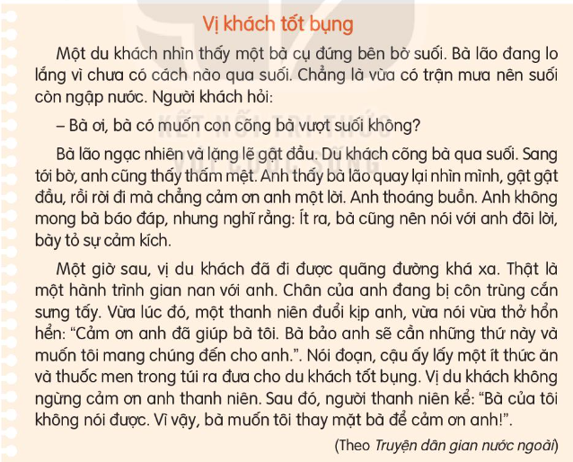
Tìm đọc câu chuyện, bài thơ nói về việc làm tốt.

